Slide 1
Velkommen til gruppetime i IN1140!🎉

Slide 2
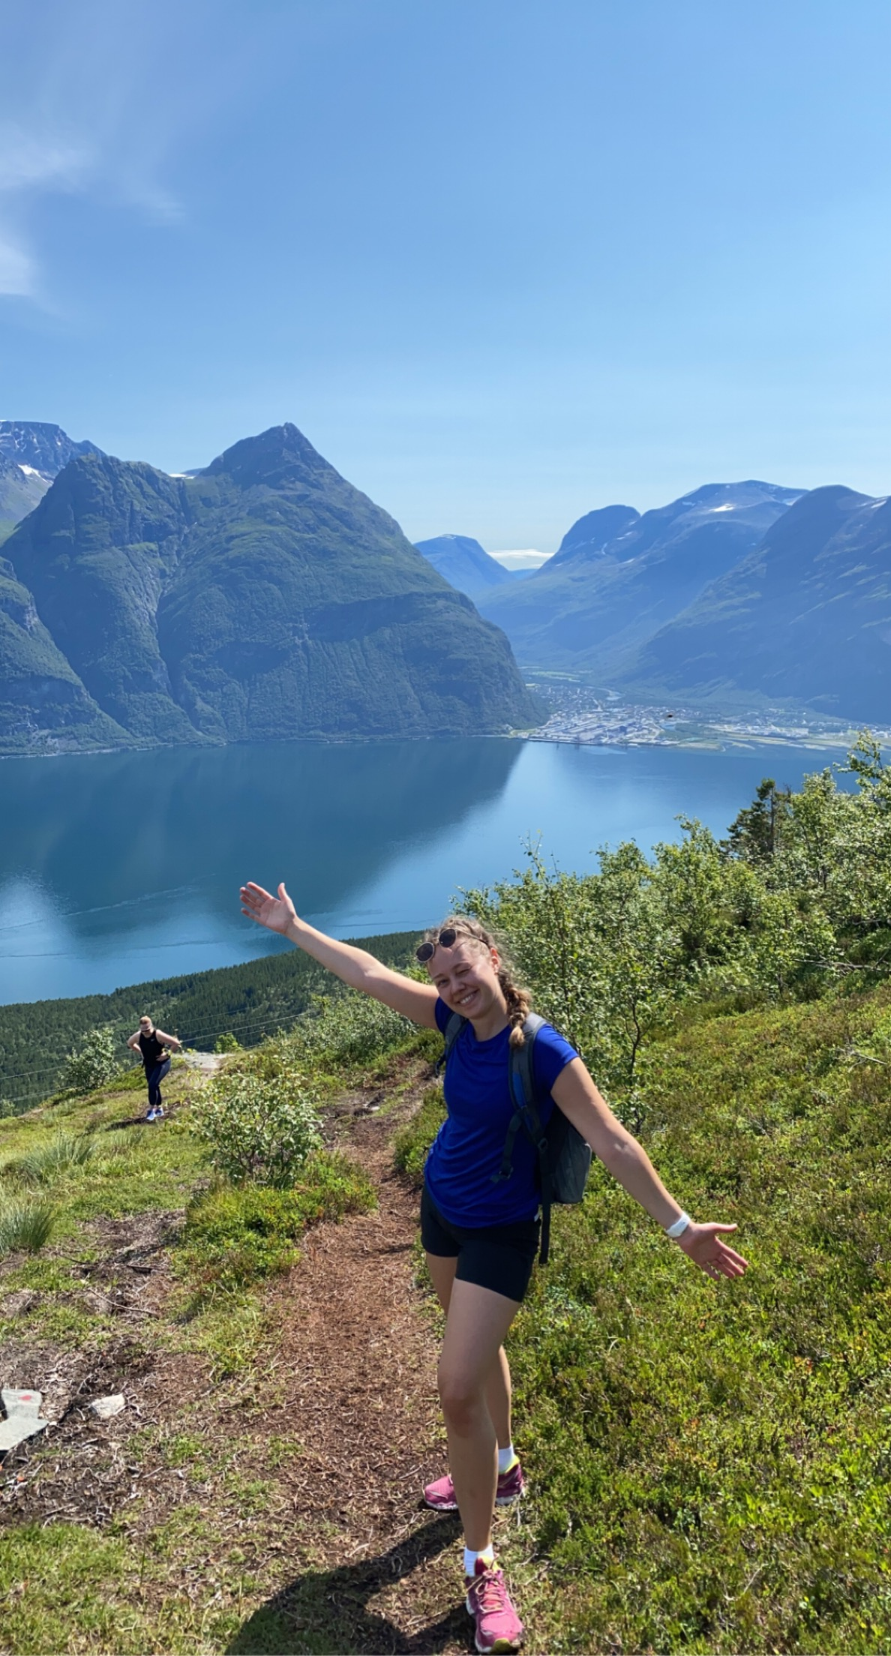
Om meg
Lilja Storset, 24 år
Kommer fra Sunndalsøra
Sisteåret master i språkteknologi
Har vært forskningsassistent og er gruppelærer
Liker ananas på pizza! 🍍🍕

Slide 3
Formaliteter
Gruppetimer kan byttes, hvis det er plass
Lever obliger i Devilry
Utsettelse
Kontakt ✉️
liljacs@ifi.uio.no
In1140-hjelp@ifi.uio.no
Astro-Discourse

Slide 4
Plan for i dag
Bli kjent!
menti
Oppgaver

Slide 5
Bli kjent!
Hva heter du?
Hvor kommer du fra? 🏠
Har du studert noe før? 🎓
Hva liker du å gjøre på fritiden? 🧐
Har du noen gang programmert før? 👩‍💻
Liker du ananas på pizza? 🍕
...

